Slide 1
資料探勘期中報告第六組
B103040013 陳佳琪 B103040044 林廷宇 B103040045 楊貽婷 B103040046 余承恩 B103040047 周安

Slide 2
01
02
03
04
05
KNN
Random
Forest
高斯貝氏
分類器
結論
資料來源
Q&A
K Nearest Neighbor
利用貝氏定理
決定分類標準

Slide 3
01
KNN
K Nearest Neighbor

Slide 4
process!
1
3
2
4
計算 test data 和每一筆 train data 之間的歐基里德距離
計算召回率
和準確率
data 正規化
由距離最近的 k 個 train data 決定預測結果

Slide 5
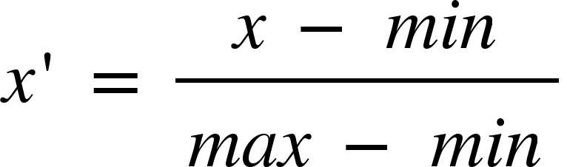
Normalize data from 0 to 1
把 train data 及 test data max to min 成範圍為 0 ~ 1 的數值。
先找出 train data 的最大值(max)及最小值(min)，並算出平均，在 train data、test data 中，把每一個特徵中缺少資料的項替換成平均數。
Normalize：
Notes:
稍微帶過 ***

Slide 6
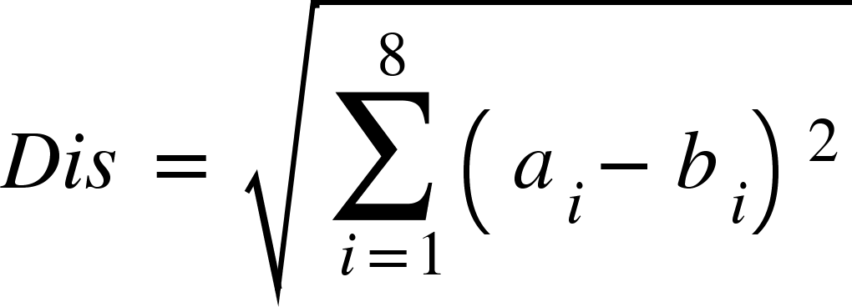
計算歐基里德距離
把一組 test data 丟進 train data 中，計算這兩點的歐基里德距離，有 8 個特徵，每個特徵相減，取平方，再把各項相加開根號。
歐基里德距離：
Notes:
稍微帶過

Slide 7
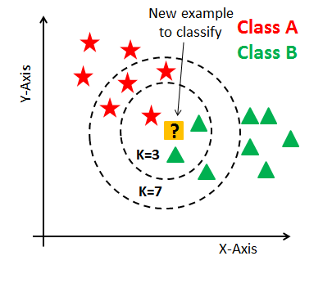
由距離最近的 k 個 train data 決定預測結果
上一步計算歐基里德距離後，可把所有 train data 跟此 test data 的距離排序，找出離此 test data 最近的 k 個點。
這 k 個點的多數結果即為 test data 的預測結果。
以左圖為例，k = 3 時，此測資被分類為 Class B，k = 7 時，此測資被分類為 Class A。
Notes:
算出距離後，找鄰近k個點，這k個點的多數結果即為預測結果。

Slide 8
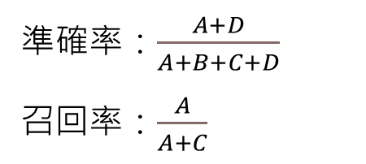
計算召回率和準確率
 | 實際✔ | 實際𝗫
預測✔ | A | B
預測𝗫 | C | D
準確率：$\frac{A+D}{A+B+C+D}$
召回率：$\frac{A}{A+C}$
✔：陽性，有糖尿病
𝗫 ：陰性，沒有糖尿病
Notes:
準確率是預測正確的結果除以總數
召回率是預測陽性中實際為陽性的比例

Slide 9
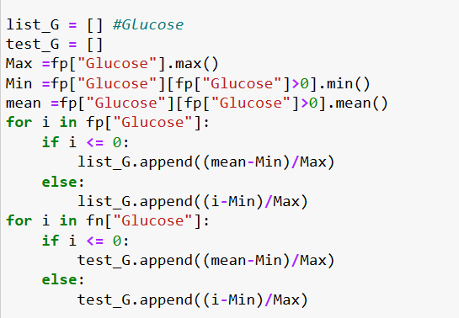
KNN 程式實作 - Normalize and average

Slide 10
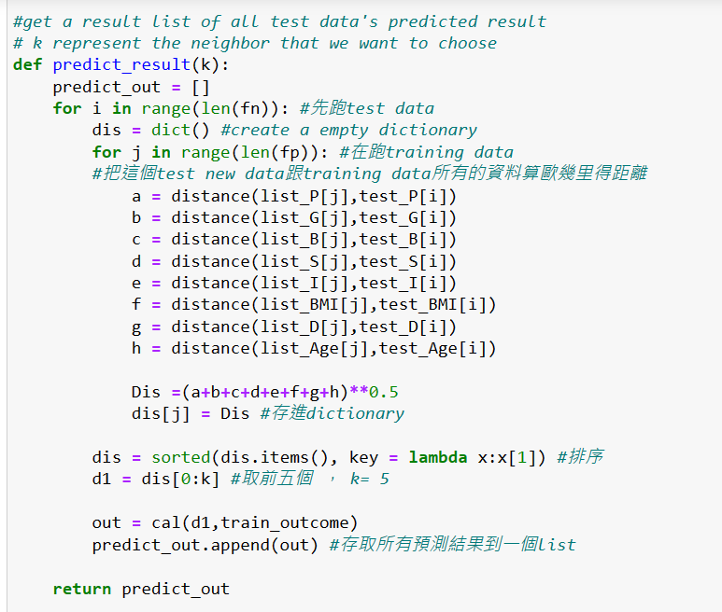
KNN 程式實作 - 歐基里德距離及預測結果
Notes:
把test data跟train data的距離算出來，找出前五個最小的距離，然後預測結果。

Slide 11
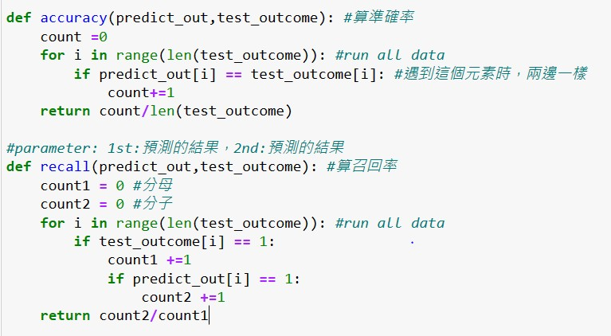
KNN 程式實作 - 準確率、召回率

Slide 12
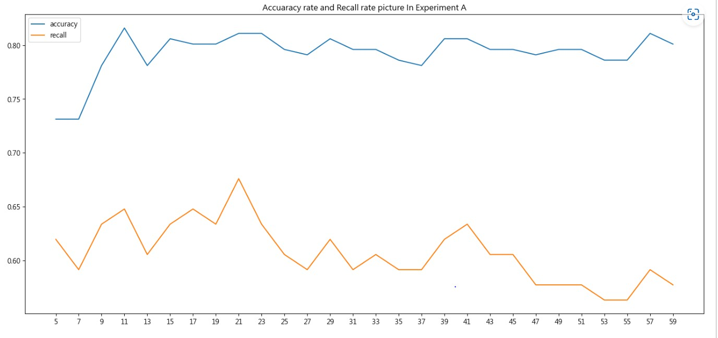
實驗 A：K = 5到59之間的奇數藍線為準確率，黃線為召回率

Slide 13
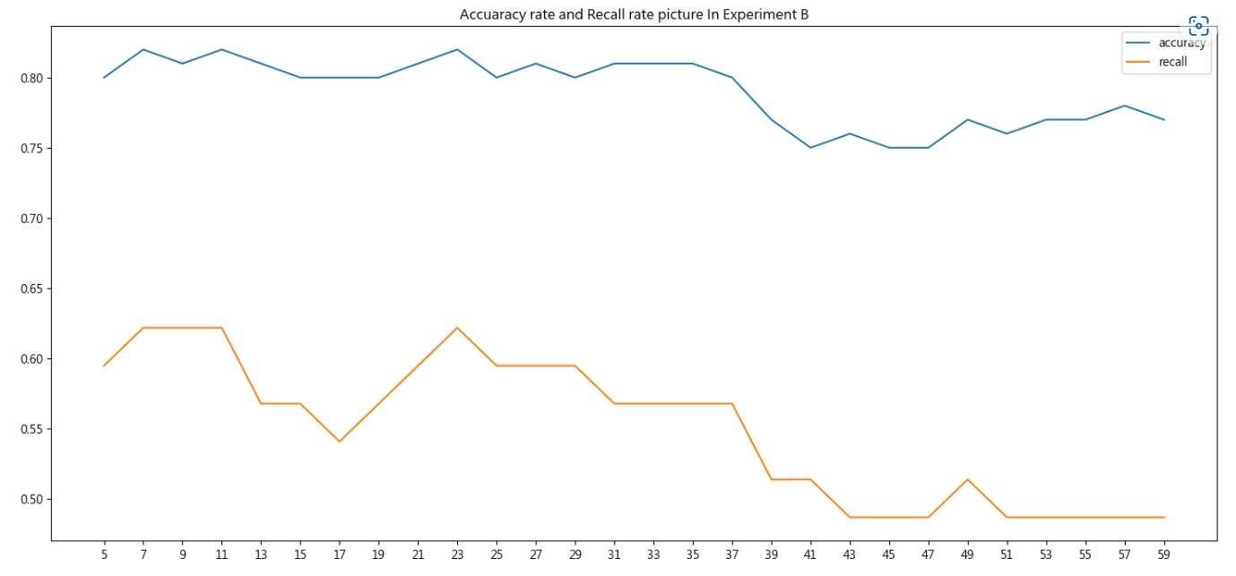

實驗 B：K = 5到59之間的奇數藍線為準確率，黃線為召回率
Notes:
k=7 準確率為0.82 (最高)

Slide 14
02
Random Forest

Slide 15
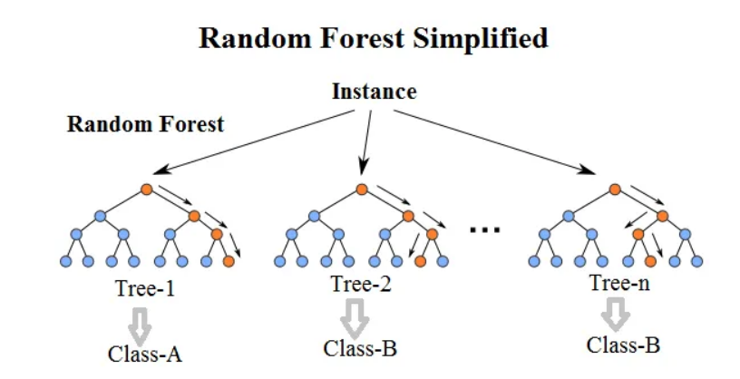
原理介紹：
由多棵決策樹組成，樹上分支點是資料中的特徵，樹上的特徵採隨機採樣，把 train data 丟進 random forest 中，製作訓練模型，再把 test data 放進訓練模型，每棵決策樹會產生結果，以多數決投票方式來決定最終的預測結果。

Slide 16
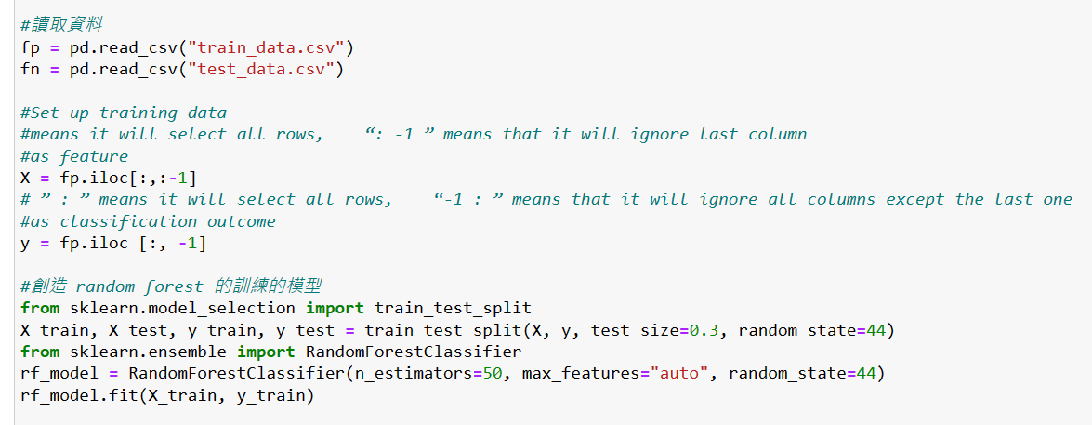
Random forest 程式實作 - 創造訓練模型
Notes:
X:8個特徵值
y : 分類結果

Slide 17
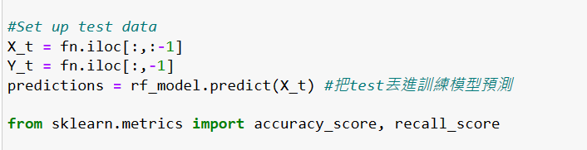
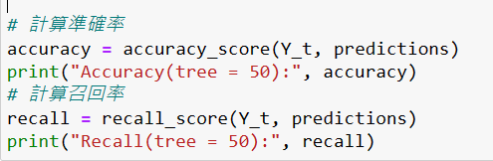
Random forest 程式實作 - 預測 test data

Slide 18
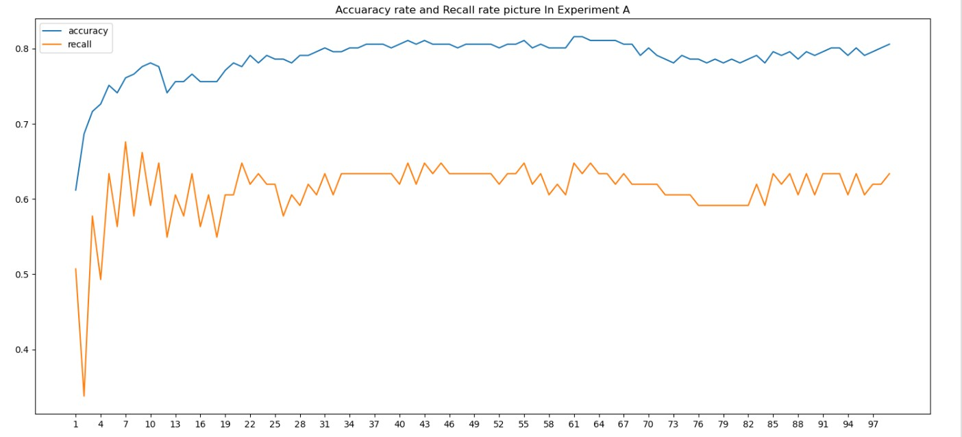

實驗 A：橫軸為決策樹的數目，藍線為準確率，黃線為召回率

Slide 19
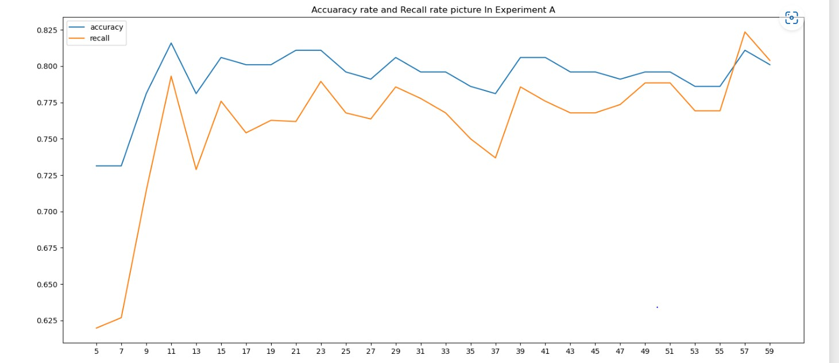

實驗 B：橫軸為決策樹的數目，藍線為準確率，黃線為召回率

Slide 20
03
高斯貝氏
分類器
貝氏定理的延伸

Slide 21
原理介紹：
貝氏分類器是機率學中貝氏定理的延伸，假設所有的特徵都是相互獨立的，先把 train data 放進訓練模型，預先計算出各個特徵發生在結果之下的條件機率，再把 test data 的特徵放入訓練模型，計算陽性、陰性情況下，何者機率較高。
當特徵是連續的數值，需要把資料離散化。
Notes:
因為原本貝氏分類器的資料為類別資料，當遇到連續資料時，需要做高斯常態分佈將資料離散化，這是高斯貝氏分類器的特徵，並藉此取得預測資料

Slide 22
舉例：
test data：有懷孕、葡萄糖濃度高、胰島素濃度低...
P(陽性)P(有懷孕|陽性)P(葡萄糖濃度高|陽性)P(胰島素濃度低|陽性)... = a
P(陰性)P(有懷孕|陰性)P(葡萄糖濃度高|陰性)P(胰島素濃度低|陰性)... = b
如果a>b，此人為陽性。
如果a<b，此人為陰性。
Notes:
因為原本貝氏分類器的資料為類別資料，當遇到連續資料時，需要做高斯常態分佈將資料離散化，這是高斯貝氏分類器的特徵，並藉此取得預測資料

Slide 23
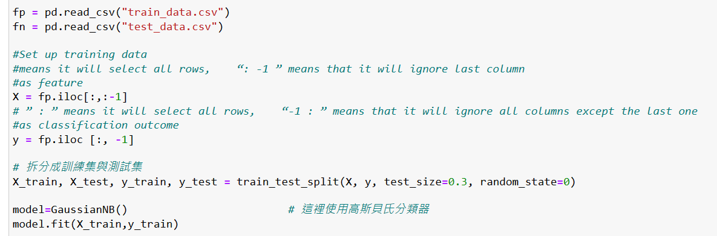
高斯貝式分類器程式實作 - 創造訓練模型

Slide 24
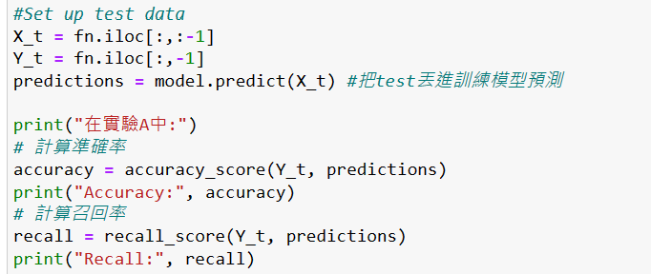
高斯貝式分類器程式實作 - 預測 test data

Slide 25
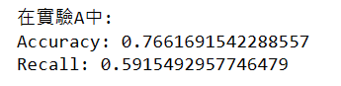

實驗 A & 實驗 B：

Slide 26
04
結論

Slide 27
KNN 分析結果
實驗 A：一開始我們假設 k = 5 ， 得到的準確率大概是 73%，召回率大概是 62%，後來嘗試將 k 放大，意外地發現準確率可以提升到 80% 以上，召回率則提升到 65% 以上，但 k 過大的話會使召回率下降。
實驗B：設 k = 5，得到的準確率大概是 80%，召回率大概是 59%，將 k 放大也會使準確率跟召回率上升，但是 k > 35 之後，準確率、召回率皆有明顯下降，因為發生了 overfitting。

Slide 28
Random Forest 分析結果
實驗 A & 實驗 B：我們假設決策樹 = 50 ，得到的結果是準確率大概是 80%，召回率大約 63%，後來嘗試增加決策樹，可以發現隨著樹的增加不會跟 KNN 一樣有 overfitting 的顧慮，反而能夠持續增加準確率跟召回率

Slide 29
貝氏分類器演算法分析結果
貝氏分類器演算法不會像 KNN 和 Random Forest 會因為變數選擇大幅影響準確率，透過實驗發現準確率部分有穩定的結果，但是同時發現不管是在實驗 A 還是實驗 B 中，相比另外的兩個演算法召回率較低( <60% )

Slide 30
05
資料來源
Q&A

Slide 31
資料來源
1. random forest圖片來源：
https://medium.com/chung-yi/ml%E5%85%A5%E9%96%80-%E5%8D%81%E4%B8%83-%E9%9A%A8%E6%A9%9F%E6%A3%AE%E6%9E%97-random-forest-6afc24871857
2. 貝氏分類器
https://ithelp.ithome.com.tw/articles/10278807
3. 貝氏分類器
https://pyecontech.com/2020/02/27/bayesian_classifier/
4. KNN圖片來源：
https://ithelp.ithome.com.tw/m/articles/10224036

Slide 32
Q&A

Slide 33
THANKS!

